Slide 1
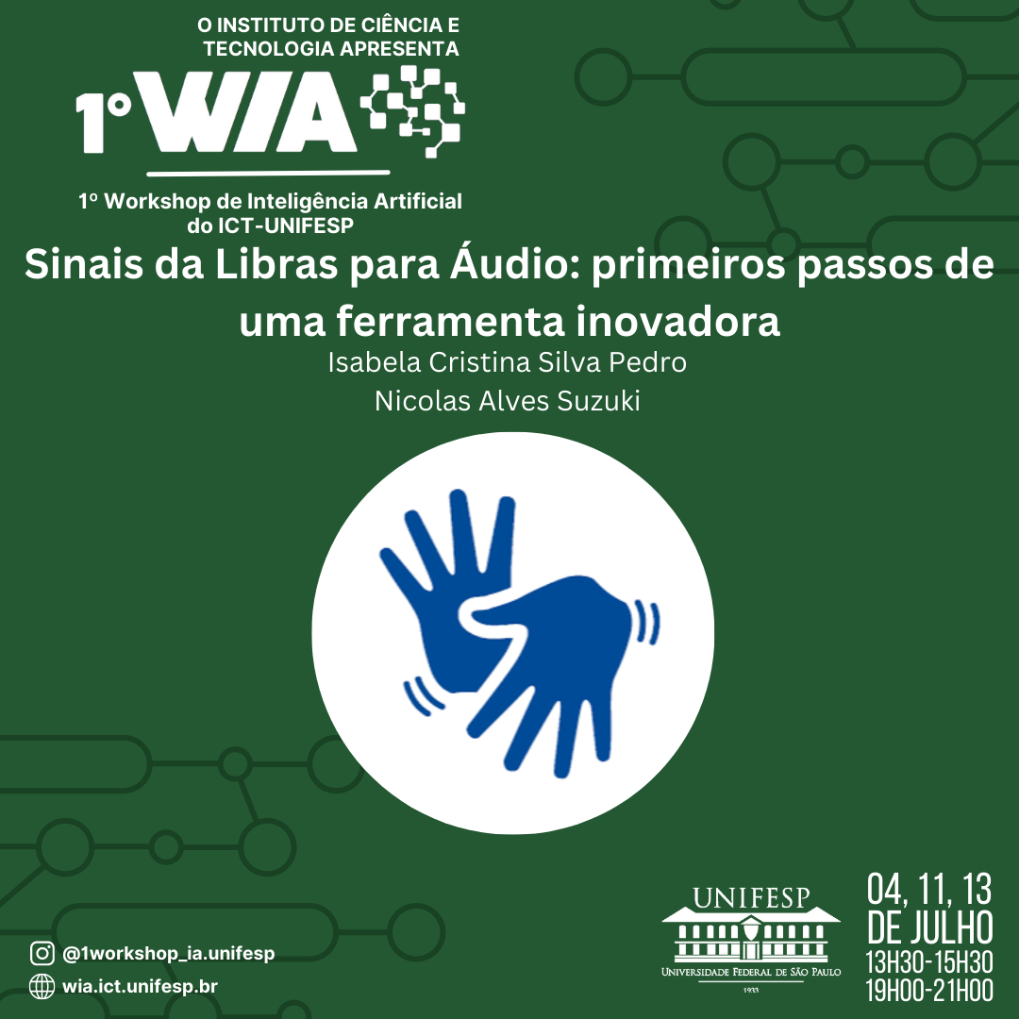

Slide 2
Introdução
Segundo a OMS, 1,5 bilhão de pessoas no mundo possuem algum grau de surdez
Segundo o IBGE, 2,3 milhões de pessoas com algum grau de surdez no Brasil
Sociedade globalmente conectada, a comunicação oral e escrita é facilitada pelos tradutores
Onde estão os tradutores para as linguagens de sinais?

Slide 3
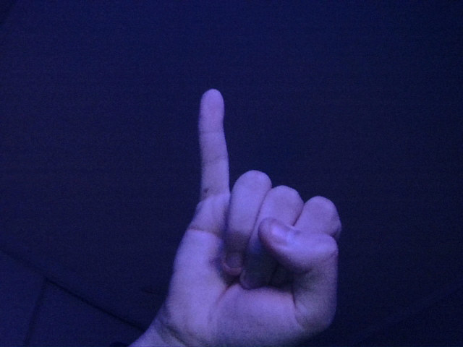


Objetivo
Desenvolver um sistema que receba uma transmissão em vídeo e seja capaz de transformar sinais da Libras em áudio
Estimular os estudos da área aplicados à Libras
Aumentar a inclusão e ampliar as formas de comunicação

Slide 4
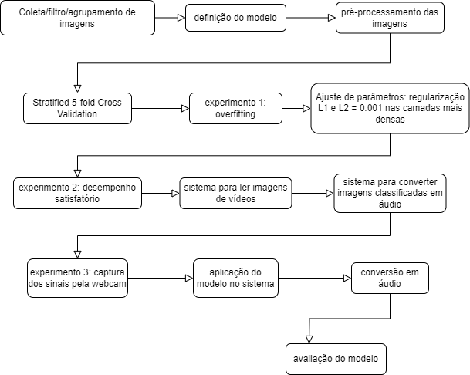
Proposta

Slide 5
Metodologia Experimental
Treino e validação com Stratified 5 Fold Cross Validation,
Base de dados vinda de um artigo base,
Utilização de CNN (Convolutional Neural Network)
1ª e 2ª camada: 64 filtros 3x3,
função de ativação: ReLU,
otimizador: Adam,
regularização L1 e L2 = 0.001 nas camadas mais densas,
taxa de dropout: 0.25,
função de perda: categorical_crossentropy,
função de ativação final: Softmax
batch size: 32

Slide 6
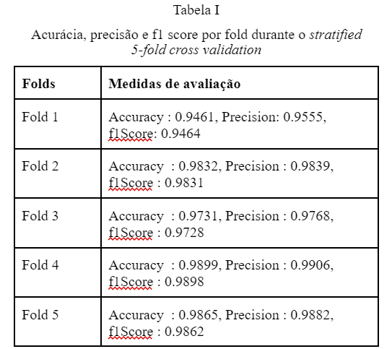
Resultados e Discussão
CNN: (98.77%) x MLP (96.77%)
Captura e conversão realizadas
Acurácia no experimento 2:
99.62%

Slide 7
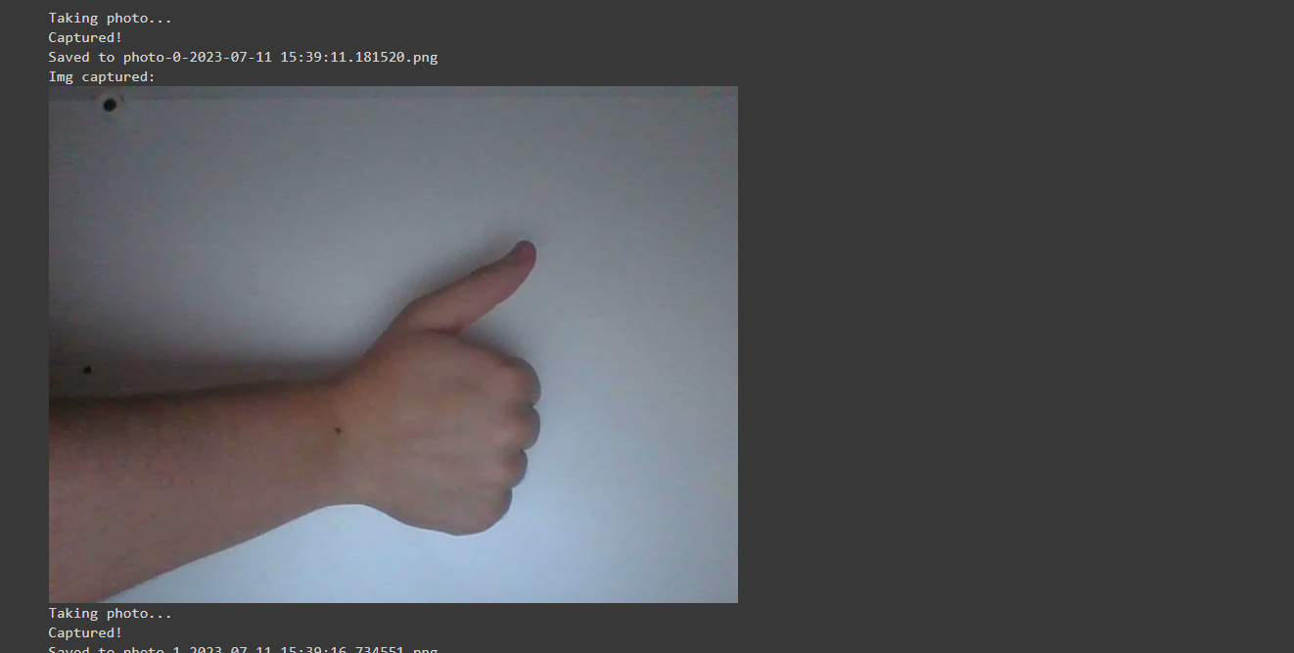
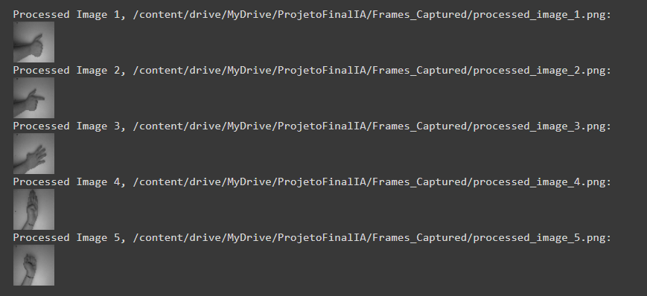
Resultados e Discussão
Coleta de 5 frames
Converter para escala de cinza
Redimensionar para 50x50 pixels
Salvar a imagem processada

Slide 8
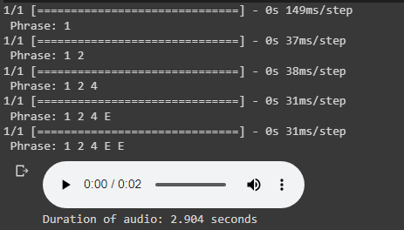
Resultados e Discussão
Verifica se está no padrão
Classificação
Google Text-to-Speech(gTTS)

Slide 9
Conclusão
O sistema idealizado foi iniciado, mas é só o começo:
Pouca disponibilidade de base de dados de sinais da Libras
Trabalhos relacionados abrangem em sua maioria especialmente a ASL (American Sign Language)
O modelo apresentado demonstrou desempenho superior ao artigo utilizado como base durante a avaliação
No futuro:
aumentar a base de dados de treino e teste,
desenvolver melhor o algoritmo para a captação dos frames
classificar melhor sinais estáticos e em movimento

Slide 10
Agradecimentos
Nossos agradecimentos:
Ao Professor Fábio Augusto Faria;
À Sara Bueno da Silva;
Aos professores presentes na banca;
À todos os presentes nessa sessão.

